Slide 1
Ш А В У О Т

Slide 2
Шавуот је 1. од 3 ходочасна празника (Песах, Сукот и Шавуот), када су Јевреји у древна времена одлазили на ходочашће у јерусалимски Храм.
Слави се 50. дана након песаха, тј. 6. сивана (мај-јун). Слављење Шавуота почиње са заласком сунца, дана када је Мојсије од Бога на Синају примио заветну плочу - Тору, са десет божјих заповести.
Обично се тог дана приносила тзв. жртва паљеница и није се радило у пољу.
Данас, у прослављање овог празника спада и јавно читање десет Божјих заповести и Књиге о Рути, украшавање синагога свежим зеленилом и цвећем, целодневна и целовечерења бдења уз проучавање Торе (Tikkun Leil Shavuot).

Slide 3
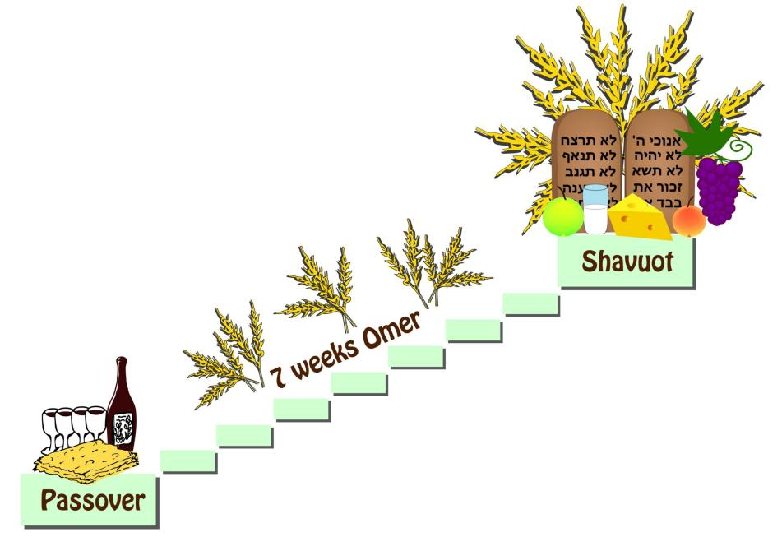
П р а з н и к с е д а м н е д е љ а - Хаг Шавуот
Од песаха до шавуота има 7 недеља тј. 49 дана.
• Бр. 49 дељив са 7 = 7.
• Број 7 је централни симбол јеврејске вере.
Шабат 7. дан, дан одмора, након шест дана стварања света.
• Песах и сукот трају 7 дана.
• Менора има 7 кракова.
• Шмита,свака 7. година у пољопривредном циклусу Израела. Земља се тада не обрађује јер је то година одмора за земљу.

Slide 4
Имена празника шавуот
•
• Хаг Шавуот: «Празник недеља»
• Хаг Матан Тора: «Празник давањаТоре»
• ха-Ацерет
• Хаг ха-Бикурим: «Празник првих приноса (бикурим)»
• Хаг ха-Кацир

Slide 5

Хаг Шавуот: “Празник недеља”
Празник недеља - 7 недеља од песаха до шавуота.
Означава крај жетве јечма и почетак пшенице, a традиционално се везује за давање Десет Божјих заповести на Синају.
Синагоге и куће се украшавају цвећем и зеленим гранчицама, што симболизује гору Синај која је процветала и озеленела пре давања Торе

Slide 6
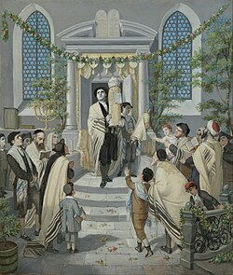
Свечано изношење свитка Торе из светог ормара (Арон хакодеша) како би се јавно, у синагоги, читале Десет заповести.
У синагогама се традиционално и свечано чита текст Десет заповести, како би се симболично поновио чин примања Торе.•
Зато се у синагогама током празника свечано износи свитак Торе из светог ормара (Арон хакодеша) како би се јавно читале Десет заповести. Након читања, Тора се свечано враћа ("уноси") назад, што је део редовног, али на овај дан посебно свечаног ритуала.
Moritz Daniel Oppenheim — Шавуот (Педесетница)

Slide 7
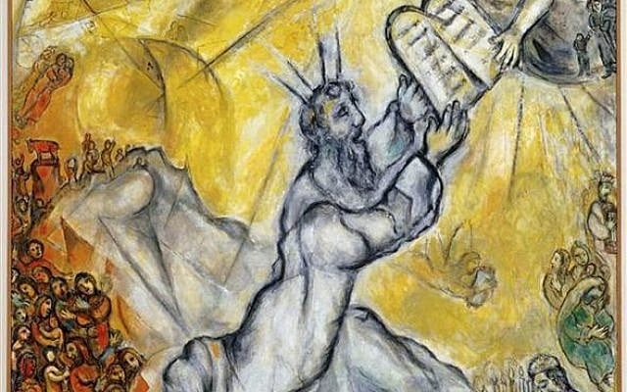
Мојсије од Бога на Синају прима заветну плочу -
Тору, са десет божијих заповести - Хаг Матан Тора
Давање Торе - Мојсије прима Тору, Марк Шагал 1966
Мојсије прима од Бога Тору а Јевреји, примајући Тору, постају јевр. народ.
Давање Торе - Овај догађај се сматра “венчањем Бога и Израела”, где је Тора брачни уговор (Кетуба).
Receiving the Tablets of Law,' by Chagall, 1966.

Slide 8
Празник свечаног окупљања - ха Ацерет
ха Ацерет - свечани скуп, завршетак, задржавање. Уздржавање од свакодневног рада. Окупљање народа у светости, ради прославе кључног догађаја - давања торе.
Шавуот се у Библији назива празником седмица или празником жетве.
У рабинској литератури (Мишна и Талмуд) он се назива Ацерет јер се сматра завршетком (закључком) циклуса који је започео изласком из Египта на Песах.
Шавуот нема специфичан ритуални предмет, па се наглашава сам “прекид” рада и окупљање (ацира значи прекид или уздржавање од посла). Ритуални предмети, на пр., Песаха маца, а Сукота сука.

Slide 9
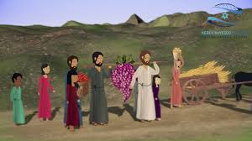
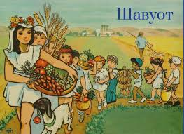
Празник првих приноса - Хаг ха-Бикурим
Хаг ха Бикурим - доношење првих плодова у корпама у Храм. Предају се свештенику.
Међутим , од уништења Храма , ритуал не изводи у изворном облику.
Поред свог верског значаја, Шавуот је у време постојања Храма имао и аграрни карактер, јер је представљао прилику за приношење првих плодова жетве (бикурим).
Данас се Бикурим користи за:
- организоване и културне институције
- хуманитарне организације
- комерцијалне брендове, као што су вегански производи (јогурт и сиреви од орашастих плодова ) или маслиново уље.

Slide 10
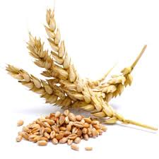
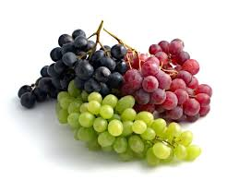
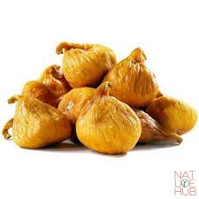
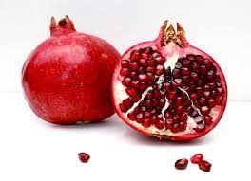
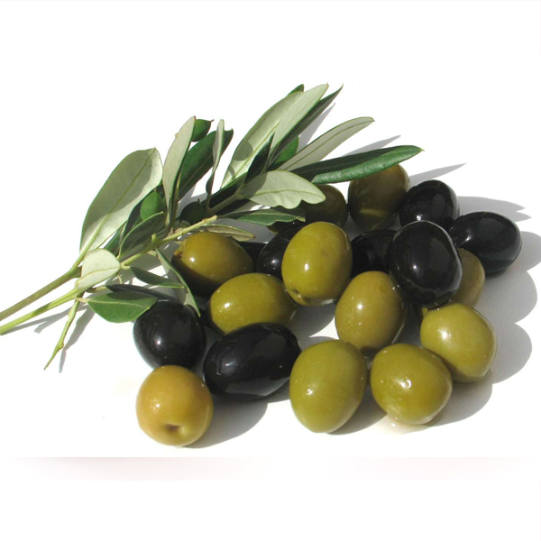
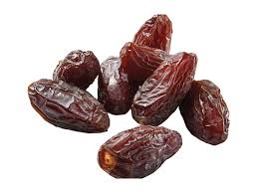
С е д а м в р с т а
Пшеница
Јечам
Смокве
Грожђе
Нар
Урме
Маслине

Slide 11
Седам врста: пшеница, јечам, грожђе, смоква, нар, маслине и урме
За шавуот у свакој кући треба да се нађу први плодови који расту на земљи и на дрвету.
Обичај 7 врста (шива хаминим) :
шеница и јечам основа за хлеб,
винова лоза за вино,
грожђе, смокве и шипак јестиви плодови,
маслина за уље и
мед - слатко (а собзиром да мед није плод, користе се урме)

Slide 12
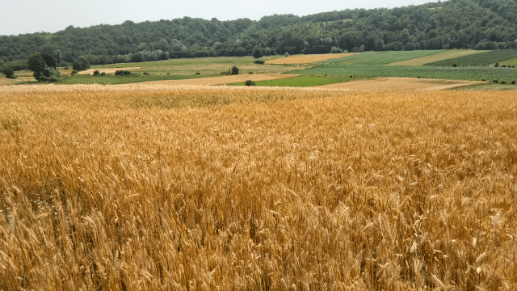
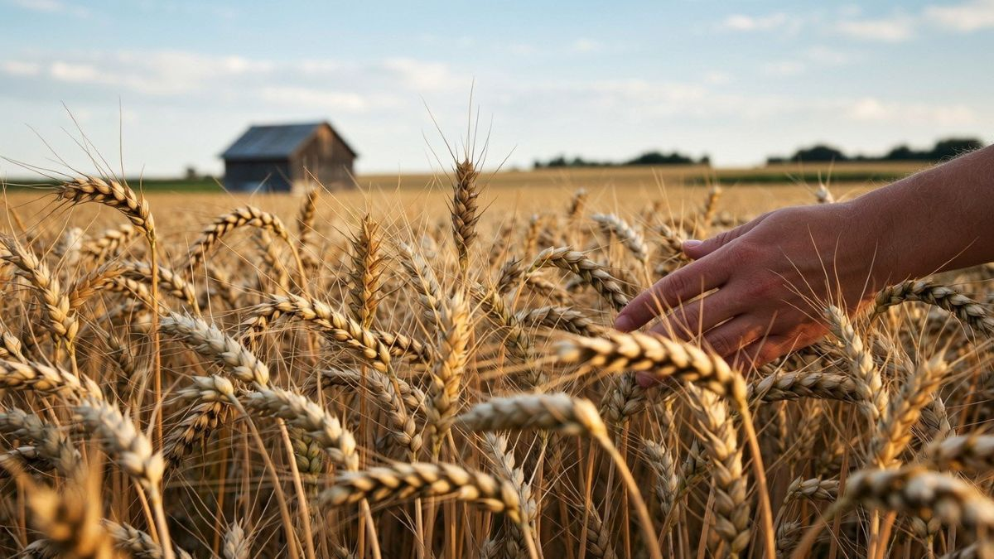
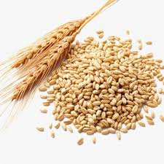
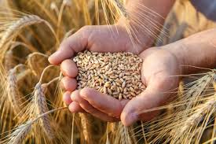
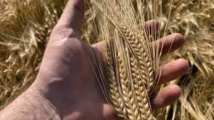
П р а з н и к ж е т в е - Хаг ха-Кацир
Зрно и клас пшенице
П о љ е ј е ч м а
Поље пшенице
Прослава завршетка жетве јечма и
почетке жетве пшенице,
и
примања Торе на Синају.
Ј е ч а м з р н о
К л а с ј е ч м а

Slide 13
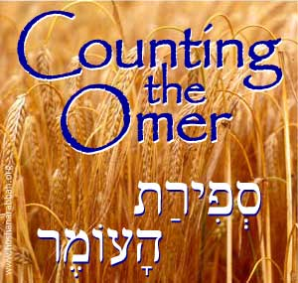
Б р о ј а њ е О м е р а
Бројање омера почиње од 2. дана Песаха до Шавуота (49 дана тј. 7 недеља).
Симболизује прелазак из стања ропства (Песах) у стање духовне слободе и примања Торе.
Представља прелаз од физичке слободе (излазак из Египта на Песах) до духовне зрелости и сврхе (пријем Торе на Шавуот).

Slide 14

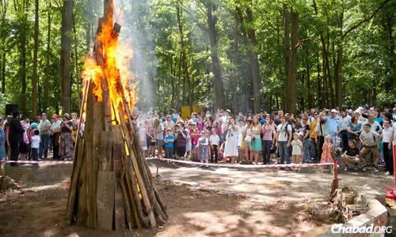
Л а г Б а-О м е р
Лаг Ба-Омер

Slide 15
Лаг ба Омер - 1 омер око 2.2 л, за сув материјал.
Омер - јединична мера за прилог у јечму. Оставља се 2. дана Песаха, у време постојања јерусалимског храма. Седам недеља бројања омера. Сматрају се за дане полужаловања. Подсећају Јевреје на кугу која је усмртила 24000 студената раби Акиве у 2. в.п.н.е.
Слави се 33. дана од бројања Омера. Слави се као дан радости и прекида се период полужалости који прати бројање Омера.
Слово хебр. Ламед има број 30
Слово хебр. Гимел има број 3
Збир им је 33. у Омеру (лаг ба Омер)
Празник пада на 18. дан месеца ијара по јевр. Календару. Верује се да је тог дана престала куга. Тог дана се такођ обележава и дан смрти рабина Шимона бар Јохаја. Он је аутор Зохара. Тражио је да се дан његове смрти слави уз радост .
Обичаји за лаг ба омер: паљење ватре, прослава на отвореном, дозвољено бријање, шишање, венчање

Slide 16
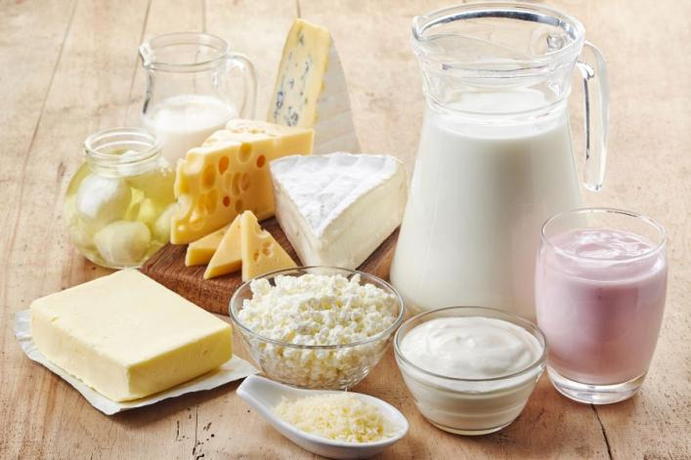
На трпези млечни производи
Млечни производи - објашњење: халав (млеко) у гематрији има вредност 40, тј. 40 дана које је Мојсије провео на брду Синај у припреми 10 Заповести.
Враћајући се у логор са планине Синај Јевреји су били задовољни припремљеном млечном храном.
Од тада, одајући почаст прошлости, на Шавоуту се једу само млечни производи, палачинке, пите и др. јела прављена од млека и сира.
У песми над песмама “под језиком (невести) је мед и млеко”...
Мајмонидес тумачи да су се мудраци побринули да се за сваки празник једе друга врста јела, како би се током године јела све врсте јела.

Slide 17
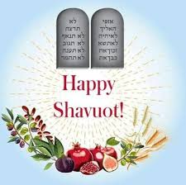
С р е ћ а н п р а з н и к ш а в у о т
К.Р.Ш.

